Slide 1

OROMOTORIKA

Slide 2
Co to je?
Motorika mluvidel
Je vázaná na jemnou motoriku
Předpoklad pro to, aby dítě v budoucnu správně artikulovalo
Trénovat v různém věku, s ohledem na věk
Zapotřebí je dostatečná svalová síla, rozsah pohybu jazyka a rtů, orientace v ústech

Slide 3
Co si pod oromotorikou můžeme představit?
Dechová cvičení (proud vzduchu)
Fonační cvičení
Artikulace

Slide 4
Ukázky
https://youtu.be/mhbcTyWgEx8
https://youtu.be/uSDLmS3-5vc
https://www.youtube.com/watch?v=kByZ169XoGE

Slide 5
Cviky pro rozvíjení pohyblivosti mluvidel: JAZYK
Houpačka – Vypláznout jazyk, olizovat spodní ret, doprava, doleva
Stěrače – Olizovat horní ret doprava, doleva – špička jazyka směruje k nosu
Mlsná kočička – Olizovat rty dokola (můžou se rty potřít nutelou)
Hodiny – Uvolnit jazyka pohybovat jím pomalu zprava doleva

Slide 6
Cviky pro rozvíjení pohyblivosti mluvidel: JAZYK
Koník – „Klepat“ jazykem, jako když „klepe“ koník kopýtky
Čertík – Pohyb jazyka dopředu a dozadu – z pusy ven a zpět
Kartáček – Špičkou jazyka jezdit po horních nebo spodních zubech – čistíme zuby

Slide 7
Cviky pro rozvíjení pohyblivosti mluvidel: RTY
Pusa – Poslat pusu mamince
Píšťalka – Písklat na rty
Koník – Vibrovat volně. K sobě přiloženými rty při výdechu – jako když frká koník
Brnkání – Uvolnit rty a brnkat prstem o dolní ret (brm, brm)
Klaun – Střídání velký úsměv a bez úsměvu
Schovávaná – Vtahovat rty dovnitř - aby nebyly vidět

Slide 8
Cviky pro rozvíjení pohyblivosti mluvidel: ČELIST
Garáž – Pomalu otevírat a zavírat čelisti – při otevřených rtech
Kousání – Spouštět a přitahovat dolní čelisti při sevřených rtech
Zima – Cvakat zuby
Kravička – Pohybovat spodní čelistí vpravo a vlevo

Slide 9
Cviky pro rozvíjení pohyblivosti mluvidel: TVÁŘE
Balonek – Střídavě nafukovat levou nebo pravou tvář, pak obě dohromady
Kapr – Vysát vzduch z tváří a vmáčknout je, rty tvoří „osmičku“
Šašek – Střídat úsměv a mračení

Slide 10
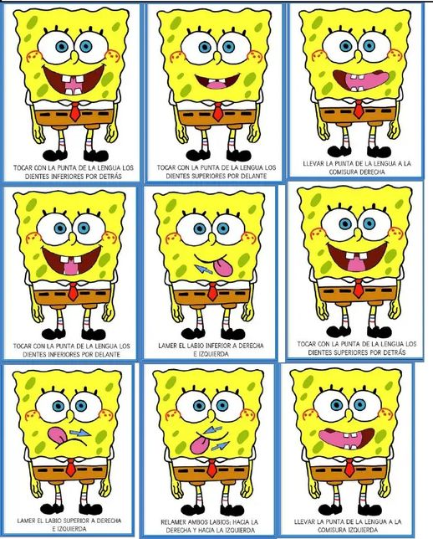

Slide 11
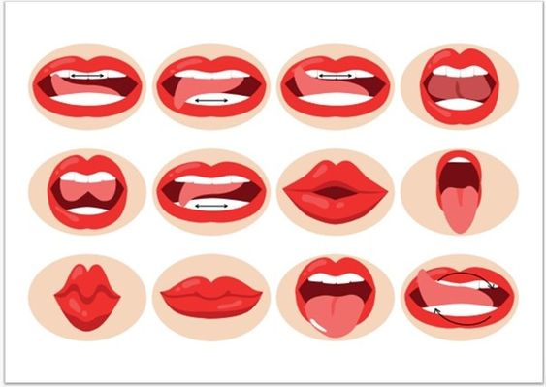

Slide 12
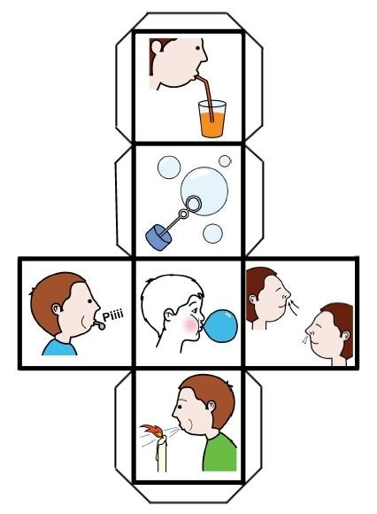

Slide 13
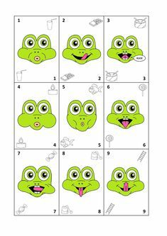

Slide 14
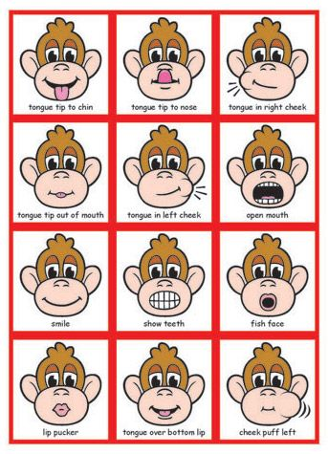

Slide 15
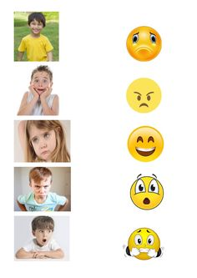

Slide 16
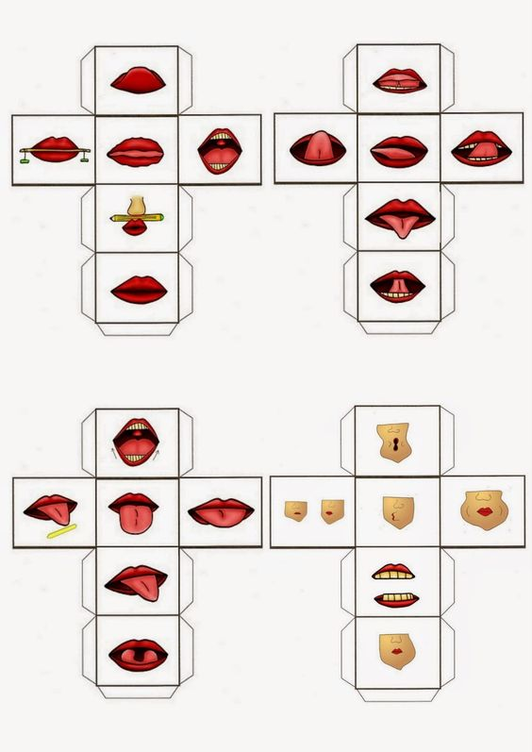

Slide 17
DĚKUJEME ZA POZORNOST

